Slide 1
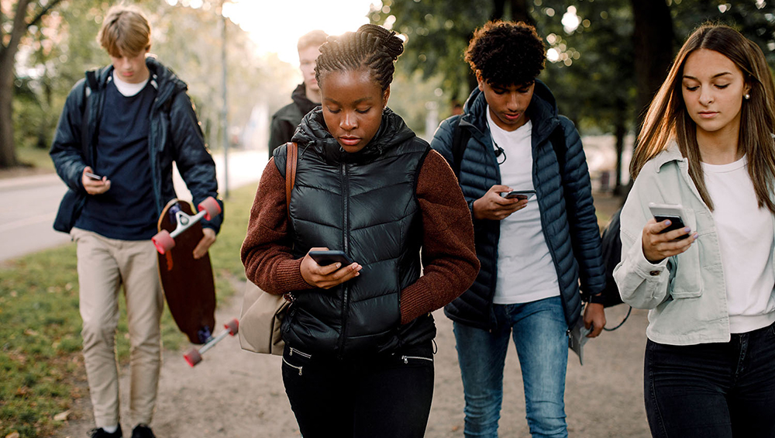
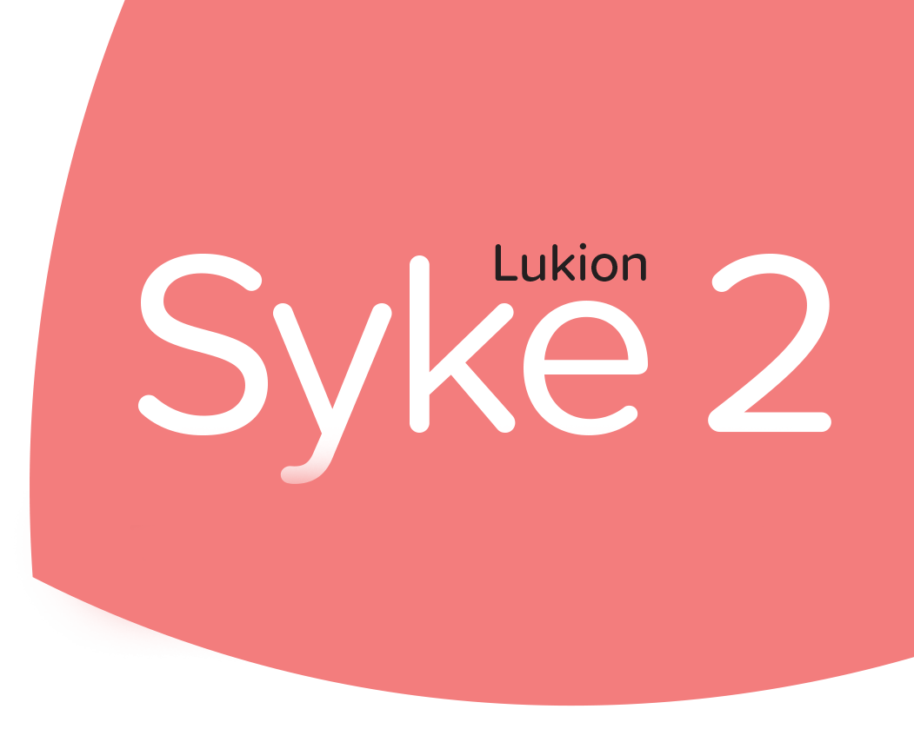
III Riippuvuudet
Muistiinpanot

Slide 2
Riippuvuudet
Riippuvuus = addiktio, pitkäaikainen sairaus, jossa aineen käyttö tai toiminta on pakonomaista haitallisista vaikutuksista huolimatta
  Toiminnalliset riippuvuudet syntyvät tekemiseen, joka tuottaa tyydytystä ja jota jatketaan haitoista huolimatta.
  Aineriippuvuudet syntyvät johonkin kemialliseen aineeseen, usein tupakkaan nikotiiniin tai päihteisiin. Myös jotkin lääkkeet aiheuttavat riippuvuutta.
Riippuvuuden muotoja:
  fyysinen riippuvuus = elimistö tottuu tiettyyn aineeseen tai toimintaan niin, että aivojen mielihyväjärjestelmä häiriintyy ja alkaa toimia epätarkoituksenmukaisesti
  psyykkinen riippuvuus = muodostuu aineen tai toiminnan aiheuttamaan mielihyvän tuntemukseen ja tunnetilaan, esimerkiksi pelaamisessa jännitykseen
  sosiaalinen riippuvuus = yhteenkuuluvuuden tunnetta voidaan joskus hakea toiminnasta, joka kehittyy riippuvuudeksi
10. Riippuvuuden kehittyminen ja ehkäisy

Slide 3
Riippuvuuden kehittyminen
Riippuvuus syntyy aivojen mielihyväjärjestelmässä: elimistö tottuu liikaa aineeseen tai toimintaan > mielihyväjärjestelmä häiriintyy ja aivoissa tapahtuu muutoksia
  keskushermosto = aivot ja selkäydin, ohjaa kehon kaikkea toimintaa
  dopamiini = yksi aivojen välittäjäaine, liittyy mielihyvän kokemukseen
  mielihyvärata = aineen käyttö tai toiminta vahvistaa mielihyvän muistijälkeä eli mesolimbista dopamiinirataa
  toleranssin kasvaminen = mielihyvän saavuttamiseksi tarvitaan yhä suurempia annoksia
  vieroitusoireet = lopettamisesta koituvat fyysiset tai psyykkiset oireet
Riippuvuudet aiheuttavat suoria ja epäsuoria haittoja, esim.
  yksilö: fyysisen, psyykkisen ja sosiaalisen terveyden haitat, työkyvyttömyys, talousvaikeudet
  yhteisö: huoli läheisistä, ihmissuhdeongelmat, turvattomuus perheessä, altistuminen onnettomuuksille tai rikollisuudelle
  yhteiskunta: sote-kulut, menetetyt verotulot, rikollisuus
10. Riippuvuuden kehittyminen ja ehkäisy

Slide 4
Peliriippuvuus
Toiminnallinen riippuvuus = mielihyvähakuinen riippuvuus voi kehittyä mihin tahansa toimintaan
  esim. peliriippuvuus, nettiriippuvuus, someriippuvuus, ostoriippuvuus, seksiriippuvuus ja työhön liittyvä riippuvuus
Peliriippuvuus = toiminnallinen riippuvuus, jossa ongelmana pakonomainen tarve pelata sekä liiallinen ajan- tai rahan käyttö
  erilaiset ajanviete- ja viihdepelit verkossa, pelikonsolit tai rahapelit
  haittoja: talousvaikeudet, univaje ja ongelmat vuorokausirytmissä, opintojen tai työn laiminlyönti, fyysiset ja psyykkiset haitat itsellä ja läheisillä
  kansainvälinen tautiluokitus: videopeliriippuvuus, rahapeliriippuvuus ja pelihimo (lievempi versio vakavasta rahapeliongelmasta)
11. Toiminnalliset riippuvuudet

Slide 5
Some- ja nettiriippuvuus
Nettiriippuvuus = toiminnallinen riippuvuus, jossa ongelmana pakonomainen tai hallitsematon netinkäyttö
  pakko viettää aikaa esim. keskustelupalstoilla, virtuaalitodellisuudessa tai seksisivustoilla
  voi ilmetä myös pakonomaisena sähköpostin tarkistamisena tai informaatioriippuvuutena
  haittoja: univaje ja ongelmat vuorokausirytmissä, opintojen tai työn laiminlyönti, fyysiset (esim. päänsärky, liikkumattomuus), psyykkiset (esim. keskittymisvaikeudet) ja sosiaaliset (esim. ihmissuhdeongelmat) terveyshaitat
Someriippuvuus = toiminnallinen riippuvuus, jossa ongelmana pakonomainen tai hallitsematon viettää aikaa sosiaalisessa mediassa
  voi ilmetä esim. pakonomaisena syötteen tai kommenttien selaamisena tai tarpeena julkaista itse somessa jatkuvasti
  haittoja: univaje ja ongelmat vuorokausirytmissä, opintojen tai työn laiminlyönti, fyysiset (esim. päänsärky, liikkumattomuus), psyykkiset (esim. keskittymisvaikeudet) ja sosiaaliset (esim. ihmissuhdeongelmat) terveyshaitat
11. Toiminnalliset riippuvuudet

Slide 6
Nikotiiniriippuvuus
Nikotiiniriippuvuus
  aiheuttajia: mm. tupakka, nuuska, sähkösavuke
  fyysinen riippuvuus kehittyy nopeasti, koska nikotiinireseptoreita on paljon aivoalueilla, joissa mielihyvän kokemukset syntyvät
  ilmenee usein myös psyykkisenä ja sosiaalisena riippuvuutena
  nikotiinille kehittyy nopeasti toleranssi, koska se heikentää kohdereseptorinsa herkkyyttä
  mitä nuorempana nikotiinituotteiden käytön aloittaa, sitä herkemmin nikotiiniriippuvuus syntyy
12. Nikotiinituotteet

Slide 7
Nikotiinituotteiden haitat
Tupakka
hengityselinsairaudet: hengitystieinfektiot, astma, keuhkoahtaumatauti, keuhkosyöpä
sydän- ja verisuonitaudit
heikentää luustoa ja vaikuttaa pituuskasvuun
heikentää kudosten hapensaantia ja fyysistä suorituskykyä
suun ja hampaiden sairaudet
alentaa estrogeeni- ja testosteronitasoa
keskushermostovaikutukset pahentavat masennusta ja ahdistuneisuutta
vakavia haittoja sikiölle
passiivinen tupakointi ilmansaasteena muille
Nuuska
osittain samat haitat kuin tupakassa, enemmän nikotiinia > vahva riippuvuus
suun, nielun ja kurkun alue: ienten tulehdukset ja vetäytyminen, hammasongelmat, pahanhajuinen hengitys
suu- ja suolistosyövät
Sähkösavuke (vape)
voi sisältää nikotiinia tai ei
sisältää monia syöpää aiheuttavia aineita ja myrkkyjä
kaikkia vaikutuksia ei vielä tunneta
12. Nikotiinituotteet

Slide 8
Alkoholi
Alkoholi = keskushermostoa rahoittava aine (vaikuttava aine etanoli)
  aiheuttaa humalatilan
  lamauttaa keskushermostoa -> heikentää reaktionopeutta, liikkeiden koordinaatiota, arvostelukykyä ja tarkkaavaisuutta -> tapaturmariski
  rasittaa maksaa ja haimaa
  rasittaa sydän- ja verenkiertoelimistöä
  aiheuttaa lihomista
  aiheuttaa muutoksia aivoissa, altistaa mielenterveysongelmille ja ihmissuhdeongelmille
  haittaa vakavasti sikiön kehitystä ja voi vaikeuttaa raskaaksi tulemista
  aiheuttaa riippuvuutta ja vieroitusoireita
Alkoholismi = riippuvuussairaus, jossa on pakonomainen tarve käyttää alkoholia
13. Alkoholi

Slide 9
Nuoret ja alkoholi
Nuoren elimistö reagoi helposti humalan aiheuttamaan verensokerin alenemiseen, koska aineenvaihdunta ei ole vielä kehittynyt -> voi aiheuttaa tajuttomuutta ja aivojen toiminnan muutoksia.
Alkoholi vaikuttaa sukupuoli- ja kasvuhormonien tuotantoon, mikä viivästyttää murrosikää.
Alkoholi häiritsee aivojen mielihyväkeskuksen kehitystä.
Alkoholi häiritsee aivojen kypsymisprosessia ja lisää impulsiivisuutta.
Alkoholi häiritsee kognitiivisista toiminnoista vastaavia aivojen osia -> voi ilmetä muisti- ja keskittymishäiriöinä tai oppimisvaikeuksina.
Alkoholi aiheuttaa nopeastikin maksa- ja haimasairauksia.
Nuorten alkoholinkäyttö on viime vuosina vähentynyt.
13. Alkoholi

Slide 10
Huumeet
Huume = kasvi, aine tai valmista, joka sisältää laissa määriteltyä huumaavaa ainetta
  vaikuttaa keskushermostoon
    lamaavasti (esim. opioidit),
    kiihdyttävästi (esim. amfetamiini ja kokaiini) tai
    aistiharhoja aiheuttaen (esim. LSD)
  haitat vaihtelevat aineen mukaan, esim.
    yliannostuksen vaara (erityisesti jos aineen vahvuudesta ei ole varmuutta)
    psyykkiset ongelmat ja mielenterveyden häiriöt
    työkyvyttömyys, syrjäytyminen ja rikollisuus
Huumeriippuvuus = narkomania, riippuvuussairaus, jossa on pakonomainen tarve käyttää jotakin huumetta
  alkaa usein kokeiluista ja satunnaiskäytöstä
  ongelmakäyttö = huume hallitsee elämää ja vaarantaa terveyden, elämänhallinnan ja sosiaaliset suhteet
14. Huumeet

Slide 11
Erilaisia huumeita
Kannabistuote = hamppukasvista valmistettu huume, esim. hasis ja marihuana
  voi vaikuttaa piristävästi, lamaavasti tai aistiharhoja aiheuttaen
  välittömiä ja pitkäaikaisia haittoja mm.
    hengityselinsairaudet, riski keuhkojen, suun ja nielun alueen syöville
    apatia ja passiivisuus, muutokset kognitiivisissa toiminnoissa, riski mielenterveyden häiriöiden pahenemiselle tai puhkeamiselle
    sosiaalinen eristäytyminen, vaikeudet opinnoissa ja töissä
Muuntohuumeet = uusia synteettisiä huumeita, jotka muistuttavat perinteisiä huumeita mutta joita ei ole vielä lainsäädännössä luokiteltu huumausaineiksi
Lääkkeiden päihdekäyttö = lääkkeiden käyttö päihdyttäviin tarkoituksiin
Sekakäyttö = useamman eri päihteen (esim. lääke ja alkoholi) yhtäaikainen käyttö
  yllättävät ja vaaralliset yhteisvaikutukset
14. Huumeet

